Slide 1

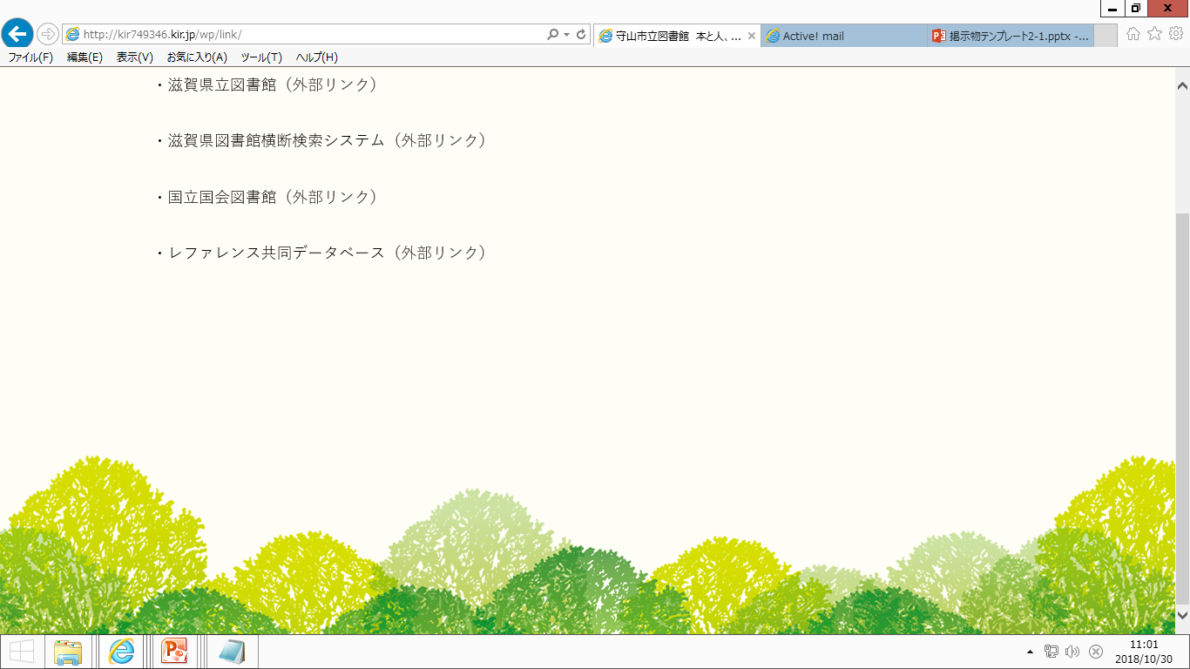
貸館受付時間の変更について
貸館受付時間、現在午前１０時～午後１９時ですが、
今後は、本の森（図書館）閉館時間の２０分前までに
変更となります。
受付時間終了時刻は１８：４０まで
土曜日は１９：４０となります。
ご不便をおかけしますが、ご理解をお願いいたします。
2025.７.８

